Slide 1
Základy regionální geografie
Cvičení 8
Pavlína Lesová, Brno 2014

Slide 2
  Cvičení 8:
  Mediální a kulturní obraz okresu
V rámci tohoto cvičení se pokuste vytvořit jednoduchý „mediální“ a „kulturní“ obraz území vašeho okresu. Zadání je specifikováno pouze rámcově. Způsob a postup jeho zpracování by se měl opírat především o vlastní tvořivost a invenci autorů.

Slide 3







U mediálního obrazu – zaměřte se na média s celorepublikovým a větším prostorovým dosahem (tzn. celá ČR, Evropa, svět – deníky, cestovatelské servery, zájmová sdružení atd.).
Vyhledávejte informace týkající se území vašeho okresu (tedy i jeho částí - obcí, měst, chráněných území, významných zaměstnavatelů apod.).
Na základě získaných informací se pokuste vytvořit a popsat takový obraz území okresu, jaký by si o něm člověk mohl vytvořit, pokud bude mít k dispozici pouze médii zprostředkované informace.
Takto vytvořený obraz vlastními slovy dále komentujte, a to zejména v tom smyslu, jestli a do jaké míry je podle vás zkreslený.
Mediální obraz?
Skutečný obraz?
vs.

Slide 4

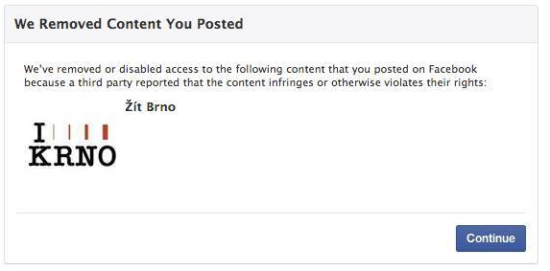
příklad: stejné události prezentované na různých portálech
  politická cenzura?

Slide 5
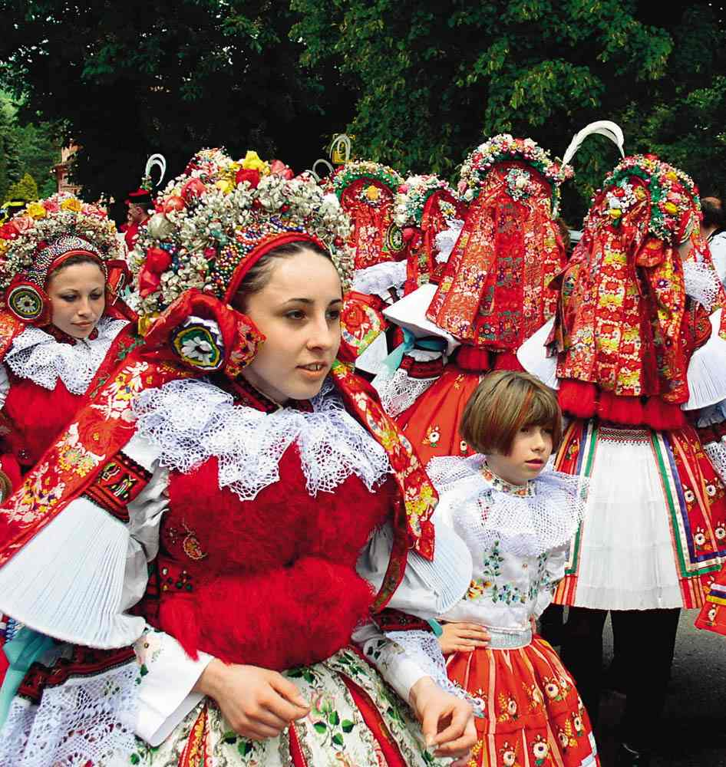
U kulturního obrazu – částečně můžete vycházet z informací získaných v předcházející části cvičení. Doplňte ale i další zdroje – např. literaturu, písně nebo obrazy související s územím okresu, média s regionálním rozsahem, uveřejněné rozhovory s místními obyvateli a osobnostmi apod. Cílem je vytvoření „obrazu“ místní kultury a jejich (případných) odlišností v rámci území okresu – např. místní folklor, zvyklosti, kulturní události. Pokuste se zamyslet, jak tyto a další faktory souvisí s regionální identitou obyvatel.

Slide 6
Na závěr komentujte:
  Váš vlastní metodický postup zpracování a důvody tohoto postupu.
  Postupovali byste příště stejným způsobem, nebo jinak? Zdůvodněte proč.
  Jak by podle vás bylo možné postup zkoumání obrazu území dále „vylepšit“- např. pokud byste měli více času, finančních zdrojů apod.?
  Je podle vás okres vhodným prostorovým rámcem pro zkoumání obrazu území? Pokud ne, jaký jiný prostorový rámec (nebo i zcela jiné řešení) byste navrhovali?

Slide 7
Cvičení 8:
rozsah: 2-3 A4
odevzdat do odevzdávárny do 23.4.2014 (včetně) – stačí jeden z dvojice
prezentace na příští týden (24.4.2014)
  prezentující: Kevický – Čekan, Umlauf - Stehno
prezentace vkládat do ISu: https://is.muni.cz/auth/el/1431/jaro2014/Z0147/ode/46634211/ode_46634238/

Slide 8
Otázky?
Děkuji za pozornost

